Slide 1


Slide 2




1. Phía Bắc Vùng Trung du và miền núi Bắc Bộ tiếp giáp với tỉnh nào?
T
R
U
N
G
Q
U
Ố
C
2. Đây là dãy núi cao và đồ sộ nhất nước ta
h
o
à
n
g
l
i
ê
n
s
ơ
n

Slide 3




Slide 4


Khí hậu

Slide 5
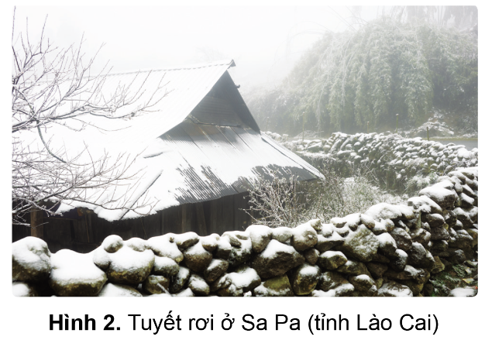


Đọc thông tin và quan sát hình 2 trang 16 SGK, em hãy mô tả đặc điểm khí hậu của vùng Trung du và miền núi Bắc Bộ.
Thảo luận nhóm 4

Slide 6

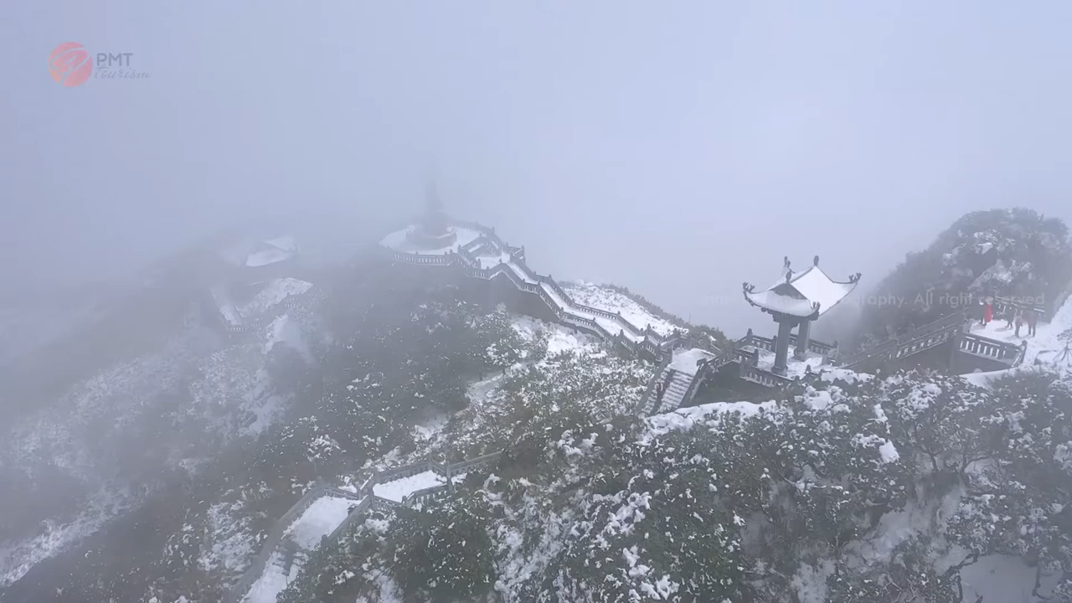
Video tuyết rơi ở Sa Pa

Slide 7
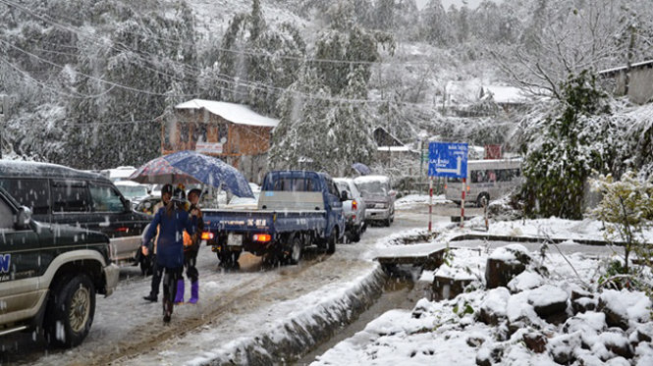
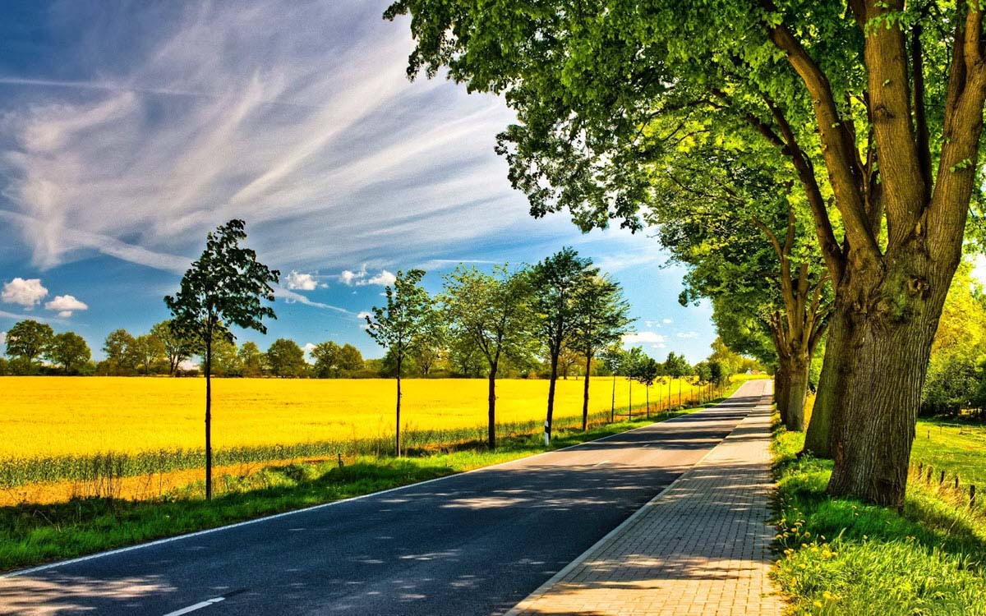
Đặc điểm khí hậu ở vùng Trung du và miền núi Bắc Bộ: khí hậu có sự khác biệt giữa mùa hạ và mùa đông. Đây là nơi có mùa đông lạnh nhất nước ta và đôi khi có tuyết rơi ở một số vùng núi cao.

Slide 8

Sông ngòi

Slide 9
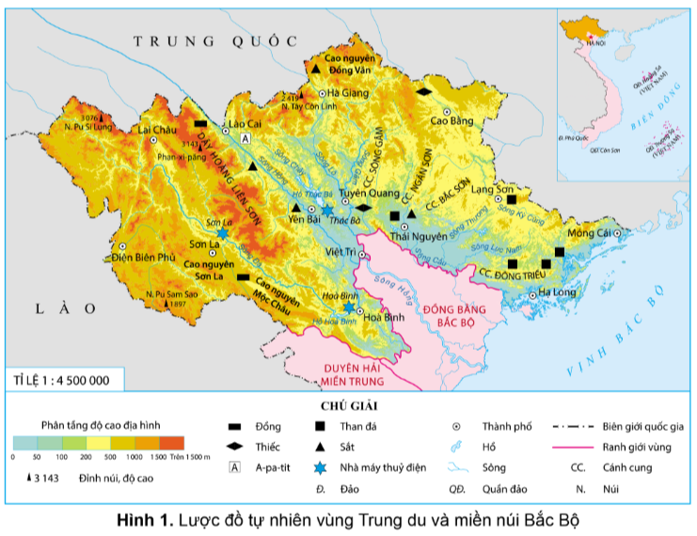
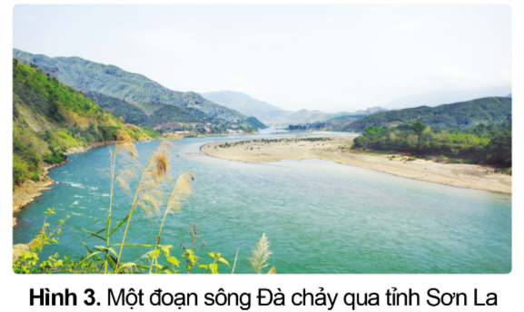

- Xác định vị trí sông Hồng, sông Đà và sông Lô trên hình 1.
- Đọc thông tin và quan sát hình 3, em hãy mô tả về sông của vùng Trung du và miền núi Bắc Bộ.

Slide 10


Sông Lô

Slide 11
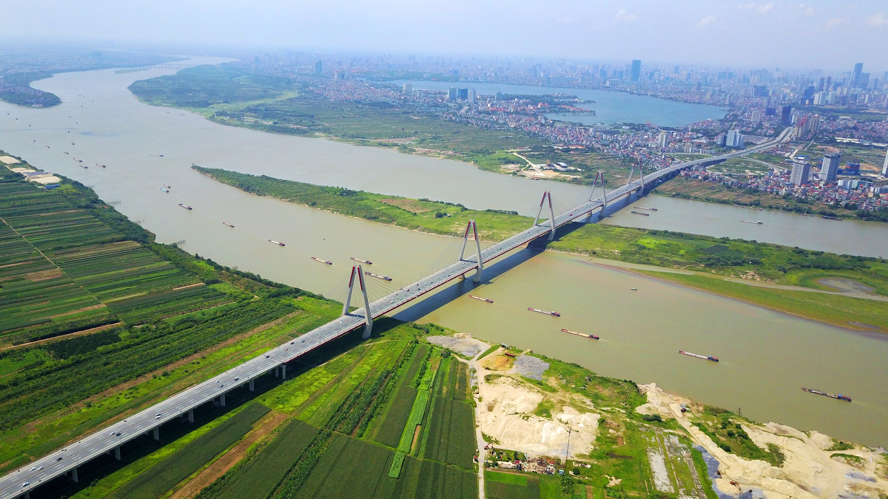
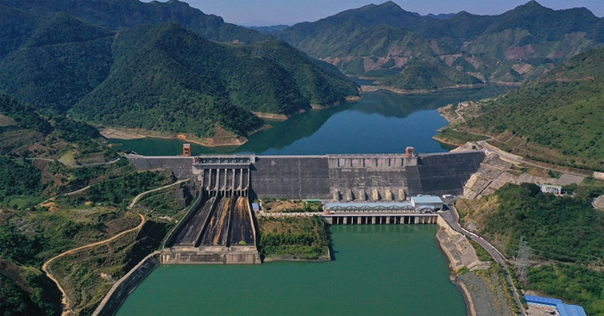
Đặc điểm sông ngòi vùng Trung du và miền núi Bắc Bộ: có nhiều sông, sông có nhiều thác ghềnh, nước chảy mạnh.
Sông Hồng
Sông Đà

Slide 12

3. Ảnh hưởng của thiên nhiên đối với đời sống và sản xuất

Slide 13
Đọc thông tin, em hãy nêu ảnh hưởng của địa hình, khí hậu, sông ngòi đối với đời sống và sản xuất của người dân.
Tìm những thuận lợi, khó khăn của địa hình, khí hậu, sông ngòi đối với đời sống và sản xuất.
Nêu những dẫn chứng cụ thể cho thuận lợi và khó khăn về thiên nhiên nơi đây.
Thảo luận nhóm 6

Slide 14











Slide 15
Thuận lợi
Địa hình đa dạng,
Khí hậu có mùa đông lạnh
Cao nguyên có nhiều đồng cỏ
Sông dốc, nhiều nước.

Slide 16
Khó khăn
Địa hình dốc, phức tạp
Có nhiều thiên tai

Slide 17
4. Một số biện pháp bảo vệ thiên nhiên và phòng chống thiên tai

Slide 18
Đọc thông tin, kết hợp với vốn hiểu biết của bản thân, hãy đưa ra một số biện pháp bảo vệ thiên nhiên và phòng chống thiên tai ở vùng Trung du và miền núi Bắc Bộ.
Mỗi thành viên đọc thông tin rồi thống nhất ý kiến chung trong nhóm (có thể trình bày bằng cách vẽ sơ đồ tư duy)
Các nhóm trưng bày sản phẩm làm việc của nhóm mình xung quanh lớp
Thảo luận nhóm 6

Slide 19
Một số biện pháp bảo vệ thiên nhiên và phòng chống thiên tai ở vùng Trung du và miền núi Bắc Bộ.
Nâng cao nhận thức của người dân về việc bảo vệ thiên nhiên và phòng chống thiên tại.
Tích cực trồng rừng, bảo vệ rừng và sử dụng đất hợp lí.
Tổ chức định canh, định cư, ổn định và nâng cao đời sống cho người dân.
Tập huấn kĩ năng phòng chống thiên tai cho người dân.

Slide 20
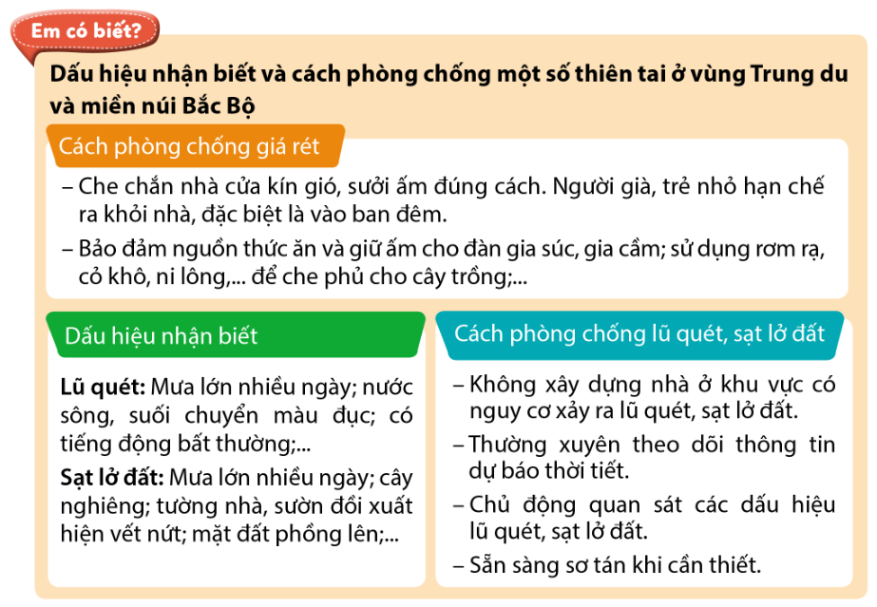

Slide 21


Slide 22

Hãy cho biết câu nào đúng, câu nào sai?

Slide 23



Vùng Trung du và miền núi Bắc Bộ tiếp giáp với hai quốc gia là Lào và Cam-pu-chia (Cambodia).
Sai

Slide 24
Vùng Trung du và miền núi Bắc Bộ có khí hậu nhiệt đới ẩm gió mùa với mùa đông lạnh.
Đúng

Slide 25
Vùng Trung du và miền núi Bắc Bộ có nhiều sông lớn thuận lợi cho phát triển thuỷ điện.
Đúng

Slide 26
Có nhiều thiên tai là khó khăn gặp phải của vùng Trung du và miền núi Bắc Bộ
Đúng

Slide 27

DẶN DÒ
- Học nội dung bài học.
- Xem trước bài mới

Slide 28



